Slide 1
ŽIVLJENJE NA VASI

Slide 2
KMEČKI POLOŽAJ
kmetje podložni gospodarju zemlje
niso se smeli seliti-spadali so k zemlji
zemljiškemu gospodu so dolgovali tlako in dajatve
kmečke obveznosti-zapisane v urbarjih
Zemljiški gospod odločal in sodil o družinskem življenju kmeta
Kmet je potreboval za poroko soglasje zemljiškega gospoda
Če sta bila ženin in nevesta podložnika različnih gospodov, sta se ta dogovorila, komu bodo pripadali otroci iz tega zakona
Svobodni kmetje so se bojevali za vladarja, kar pa je bilo zelo drago

Slide 3
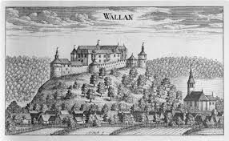
KMEČKA BREMENA IN NJIHOVO SPREMINJANJE
Položaj kmetov se je v času kolonizacije izboljšal
Kolonist je užival ugodnost: manjše dajatve, svobodneje je razpolagal s kmetijo, namesto tlake je plačal določeno vsoto denarja
Vrednost pridelka na kmetijah je bila izenačena, premoženjske razlike med kmeti so izginjale
V času trgovanja so kmetje lahko presežek pridelka prodali, del dajatev in tlake so gospodu poravnali v denarju
Vrednost denarja se je v sredini 14 stol. zmanjšala, zaradi česar so kmečke dajatve postale manj vredne

Slide 4
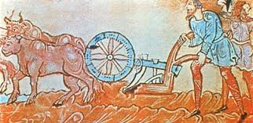
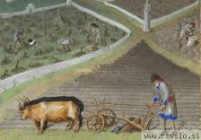
Zemljiški gospodje so od kmetov zato zahtevali večje zneske, spet so začeli pobirati dajatve v naravi in zahtevali od kmetov tlako
Država je vpeljala davke za ureditev svoje uprave in obrambe, posledično je zaradi večjih bremen naraščalo nezadovoljstvo med kmeti
Podobno je bilo na Slovenskem, ko so od kmetov pobirali dajatev za sodstvo in del prispevka za cerkev
Stanje kmetov se je še poslabšalo z vpadi Turkov, saj so kmetje morali še plačevati davek za obrambo proti Turkom
Kmečke dajatve so bile:
-velika pravda (plačilo za uporabo kmetije na kateri je kmet živel)
-mala pravda (za grajsko gospodinjstvo-jajca,mleko,perutnina
-priložnostne dajatve (dal je vola, da je lahko po smrti gospodarja prevzel kmetijo v obdelavo)
-pojezda (obveznost kmeta, da je pogostil gospodovega predstavnika

Slide 5
NOVI POJMI
URBAR: Z roko napisana knjiga s popisom dajatev in obveznosti, ki jih podložniki dolgujejo gospodu
DAVEK: Dajatev, ki jo pobira država za stroške uprave,vojske...
DONOS: Vrednost pridelka
GOLDINAR: Dragocen kovanec, ki se je uporabljal na Slovenskem
ČRNI PFENIG: Kovanec manjše vrednosti,ki se je uporabljal na Slovenskem

